Slide 1
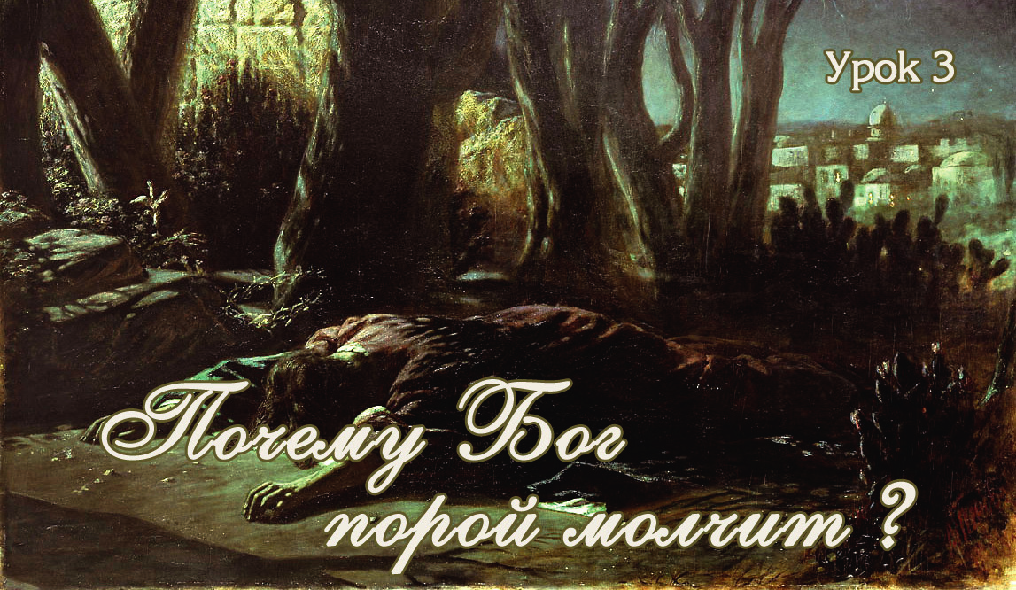

Slide 2
Бог есть любовь
(1 Ин. 4:8)

Slide 3
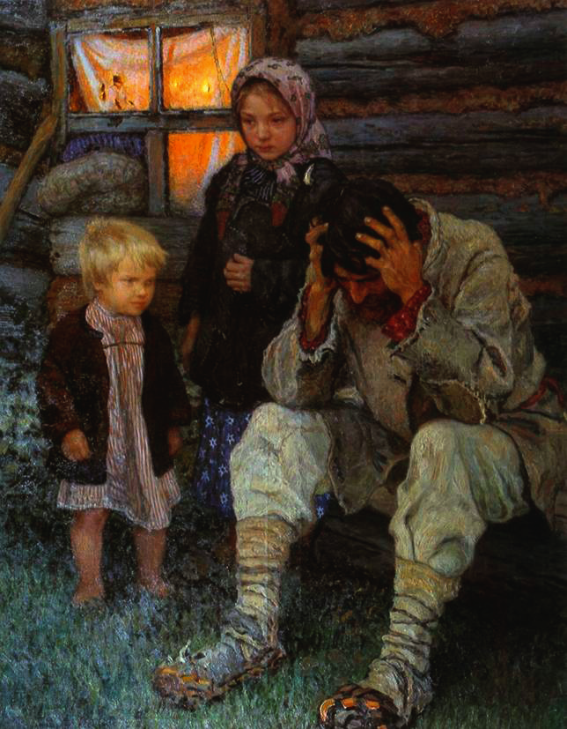

Slide 4
Доколе, Господи, я буду взывать, и Ты не слышишь, буду вопиять к Тебе о насилии, и Ты не спасаешь?
(Авв. 1:2)

Slide 5
Для чего, Господи, стоишь вдали, скрываешь Себя во время скорби?
(Пс. 9:22)

Slide 6
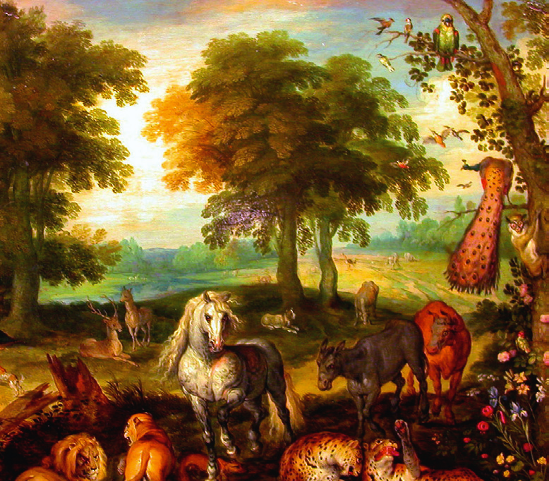
и увидел Бог все, что Он создал, и вот, хорошо весьма
(Быт. 1:31)

Slide 7
И сказал змей жене: подлинно ли сказал Бог: не ешьте ни от какого дерева в раю? И сказала жена змею: плоды с дерев мы можем есть, только плодов дерева, которое среди рая, сказал Бог, не ешьте их и не прикасайтесь к ним, чтобы вам не умереть. И сказал змей жене: нет, не умрете, но знает Бог, что в день, в который вы вкусите их, откроются глаза ваши, и вы будете, как боги, знающие добро и зло. И увидела жена, что дерево хорошо для пищи и что оно приятно для глаз и вожделенно, потому что дает знание; и взяла плодов его и ела; и дала также мужу своему, и он ел
(Быт. 3:1-6)

Slide 8
…за то, что ты послушал голоса жены твоей и ел от дерева, о котором Я заповедал тебе, сказав: не ешь от него, проклята земля за тебя; со скорбью будешь питаться от нее во все дни жизни твоей; терние и волчцы произрастит она тебе… в поте лица твоего будешь есть хлеб, доколе не возвратишься в землю, из которой ты взят, ибо прах ты и в прах возвратишься
(Быт. 3:17-19)

Slide 9
Если же не будешь слушать гласа Господа, Бога твоего, и не будешь стараться исполнять все заповеди Его и постановления Его, которые я заповедую тебе сегодня, то придут на тебя все проклятия сии и постигнут тебя
(Втор. 28:15)

Slide 10
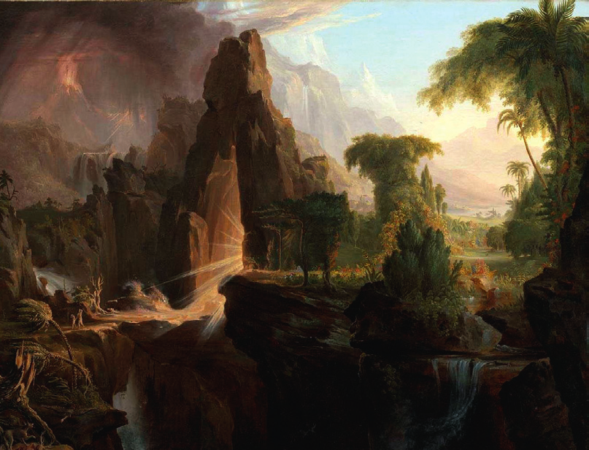

Slide 11
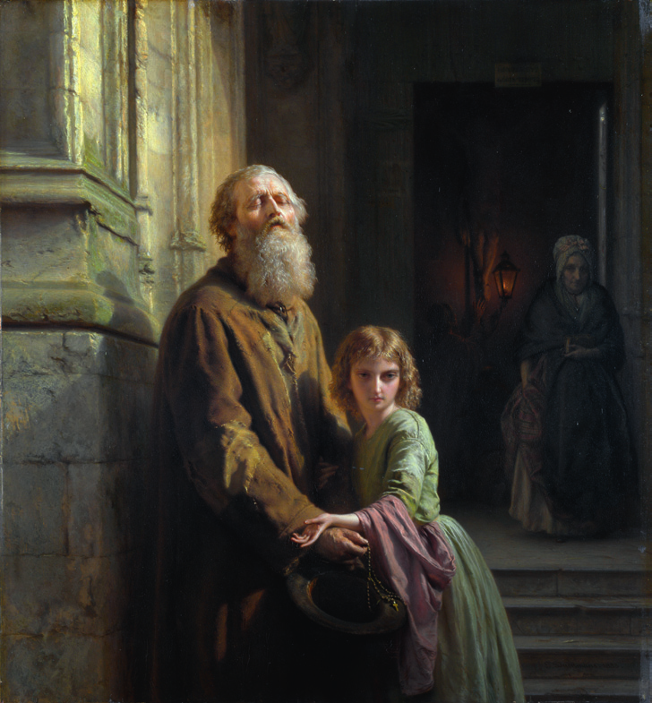

Slide 12
Выражение лиц их свидетельствует против них, и о грехе своем они рассказывают открыто, как Содомляне, не скрывают: горе душе их! ибо сами на себя навлекают зло
(Ис. 3:9)

Slide 13
Ты был помазанным херувимом, чтобы осенять, и Я поставил тебя на то; ты был на святой горе Божией, ходил среди огнистых камней. Ты совершен был в путях твоих со дня сотворения твоего, доколе не нашлось в тебе беззакония
(Иез. 28:14,15)

Slide 14
Кто делает грех, тот от диавола, потому что сначала диавол согрешил
(1 Ин. 3:8)

Slide 15
великий дракон, древний змий, называемый диаволом и сатаною
(Откр. 12:9)

Slide 16
Как упал ты с неба, денница, сын зари! разбился о землю, попиравший народы. А говорил в сердце своем: взойду на небо, выше звезд Божиих вознесу престол мой и сяду на горе в сонме богов, на краю севера; взойду на высоты облачные, буду подобен Всевышнему
(Ис. 14:12-14)

Slide 17
От красоты твоей возгордилось сердце твое, от тщеславия твоего ты погубил мудрость твою; за то Я повергну тебя на землю
(Иез. 28:17)

Slide 18
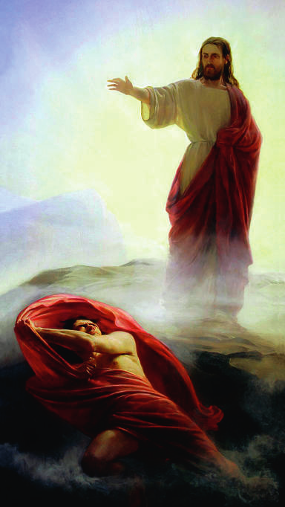

Slide 19
И произошла на небе война: Михаил* и Ангелы его воевали против дракона, и дракон и ангелы его воевали против них, но не устояли, и не нашлось уже для них места на небе. И низвержен был великий дракон, древний змий, называемый диаволом и сатаною, обольщающий всю вселенную, низвержен на землю, и ангелы его низвержены с ним
(Откр. 12:7-9)

Slide 20
Я видел сатану, спадшего с неба, как молнию
(Лук.10:18)

Slide 21
Он был человекоубийца от начала и не устоял в истине, ибо нет в нем истины. Когда говорит он ложь, говорит своё, ибо он лжец и отец лжи
(Ин. 8:44)

Slide 22
украсть, убить и погубить
(Ин. 10:10)

Slide 23
диавол ходит, как рыкающий лев, ища, кого поглотить
(1 Петр. 5:8)

Slide 24
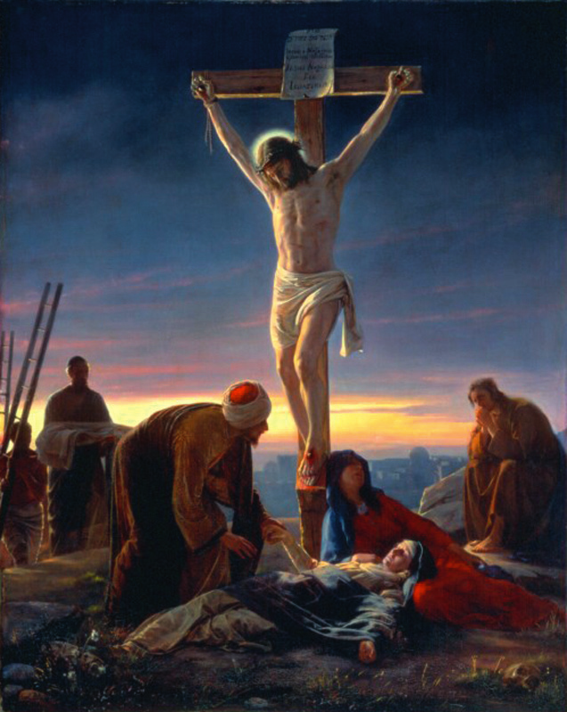

Slide 25
Ибо так возлюбил Бог мир, что отдал Сына Своего Единородного, дабы всякий, верующий в Него, не погиб, но имел жизнь вечную
(Ин. 3:16)

Slide 26
Для сего-то и явился Сын Божий, чтобы разрушить дела диавола
(1 Ин. 3:8)

Slide 27
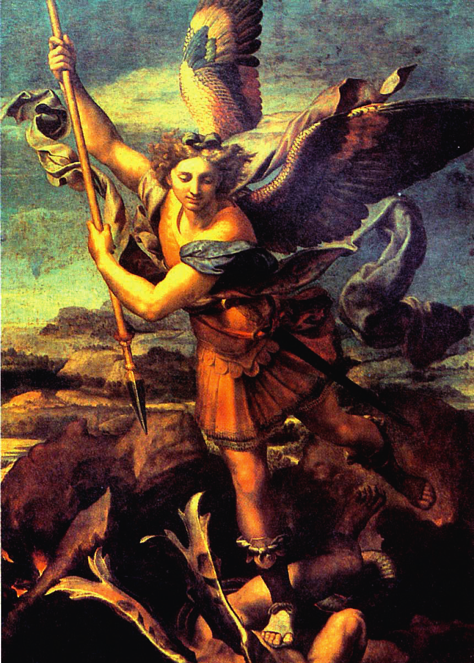

Slide 28
Забудет ли женщина грудное дитя свое, чтобы не пожалеть сына чрева своего? но если бы и она забыла, то Я не забуду тебя. Вот, Я начертал тебя на дланях Моих…
(Ис. 49:15,16)

Slide 29
Любовью вечною Я возлюбил тебя и потому простер к тебе благоволение
(Иер. 31:3)

Slide 30
И ниспал огонь с неба от Бога и пожрал их; а диавол, прельщавший их, ввержен в озеро огненное и серное…
(Откр. 20:9,10)

Slide 31
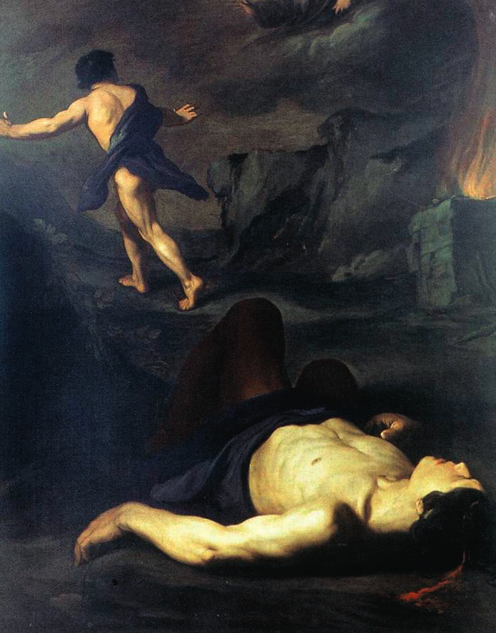

Slide 32
И пошел Каин от лица Господня…
(Быт. 4:16)

Slide 33
Имея пажити, они были сыты; а когда насыщались, то превозносилось сердце их, и потому они забывали Меня
(Ос. 13:6)

Slide 34
Бог говорит однажды и, если того не заметят, в другой раз… Или он вразумляется болезнью на ложе своем и жестокою болью во всех костях своих… Вот, все это делает Бог два-три раза с человеком, чтобы отвести душу его от могилы и просветить его светом живых
(Иов. 33:14,19,29,30)

Slide 35
Придя же в себя, сказал: “…встану, пойду к отцу моему и скажу ему: отче! я согрешил против неба и пред тобою”
(Лк. 15:17,18)

Slide 36
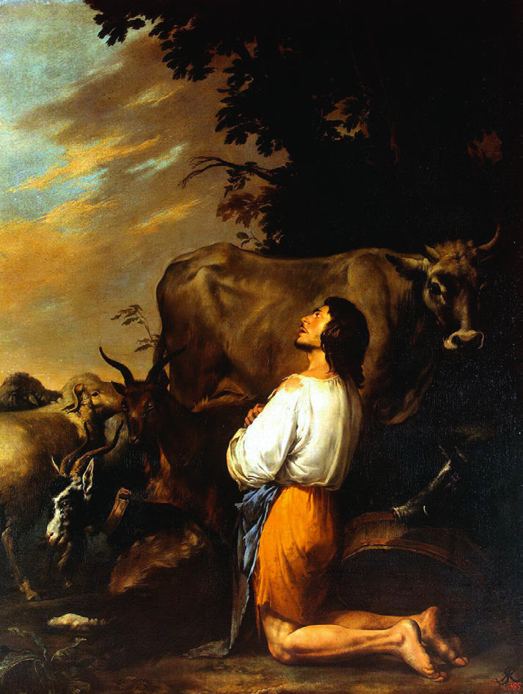

Slide 37
… ибо, когда суды Твои совершаются на земле, тогда живущие в мире научаются правде
(Ис. 26:9)

Slide 38
Блажен человек, которого вразумляет Бог, и потому наказания Вседержителева не отвергай, ибо Он причиняет раны и Сам обвязывает их; Он поражает, и Его же руки врачуют
(Иов 5:17,18)

Slide 39
Ибо Господь, кого любит, того наказывает... Всякое наказание в настоящее время кажется не радостью, а печалью; но после наученным через него доставляет мирный плод праведности
(Евр. 12:6,11)

Slide 40
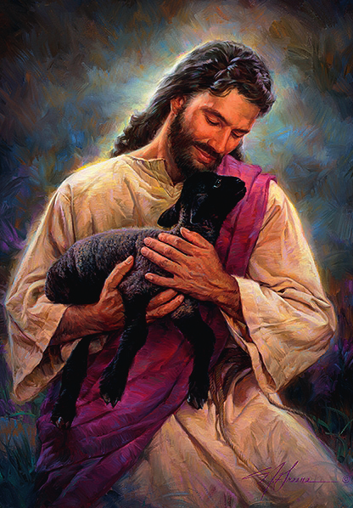

Slide 41
Вот, Я расплавил тебя, но не как серебро; испытал тебя в горниле страдания
(Ис. 48:10)

Slide 42
Притом знаем, что любящим Бога, призванным по Его изволению, все содействует ко благу
(Рим. 8:28)

Slide 43
Бог ниспроверг меня и обложил меня Своею сетью. Вот, я кричу: обида! и никто не слушает; вопию, и нет суда. Он преградил мне дорогу, и не могу пройти, и на стези мои положил тьму… Кругом разорил меня… Воспылал на меня гневом Своим и считает меня между врагами Своими. Полки Его пришли вместе, и направили путь свой ко мне, и расположились вокруг шатра моего
(Иов. 19:6-8,10-12)

Slide 44
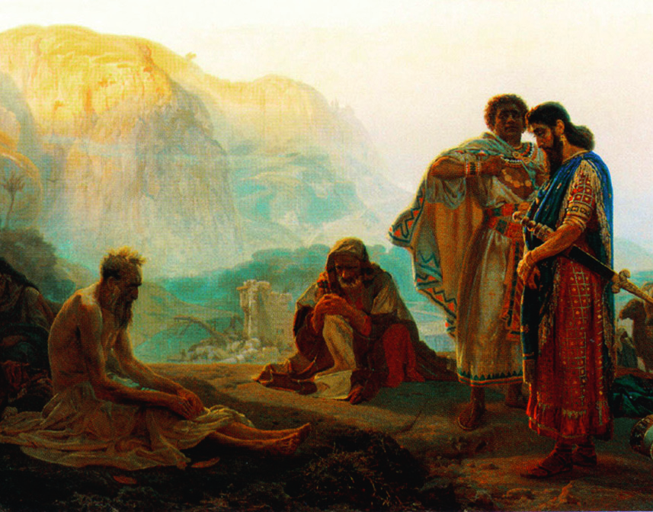

Slide 45
Я спасал страдальца вопиющего и сироту беспомощного… сердцу вдовы доставлял я радость… Я был глазами слепому и ногами хромому; отцом был я для нищих, и тяжбу, которой я не знал, разбирал внимательно
(Иов. 29:12-16)

Slide 46
Кто обличит меня во лжи и в ничто обратит речь мою?
(Иов. 24:25)

Slide 47
Был день, когда пришли сыны Божии предстать пред Господа; между ними пришел и сатана предстать пред Господа
(Иов. 2:1)

Slide 48
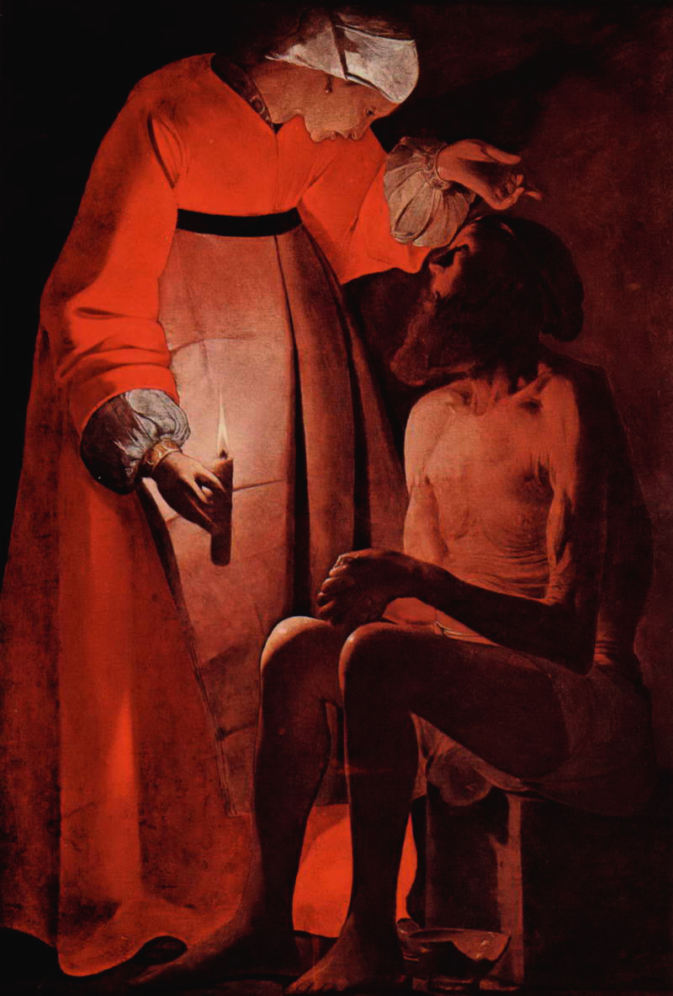

Slide 49
И отвечал сатана Господу, и сказал: кожу за кожу, а за жизнь свою отдаст человек все, что есть у него; но простри руку Твою и коснись кости его и плоти его – благословит ли он Тебя? И сказал Господь сатане: вот, он в руке твоей, только душу его сбереги. И отошел сатана от лица Господня, и поразил Иова проказою лютою от подошвы ноги его по самое темя его
(Иов. 2:4-7)

Slide 50
Господь отвечал Иову из бури…
(Иов. 38:1)

Slide 51
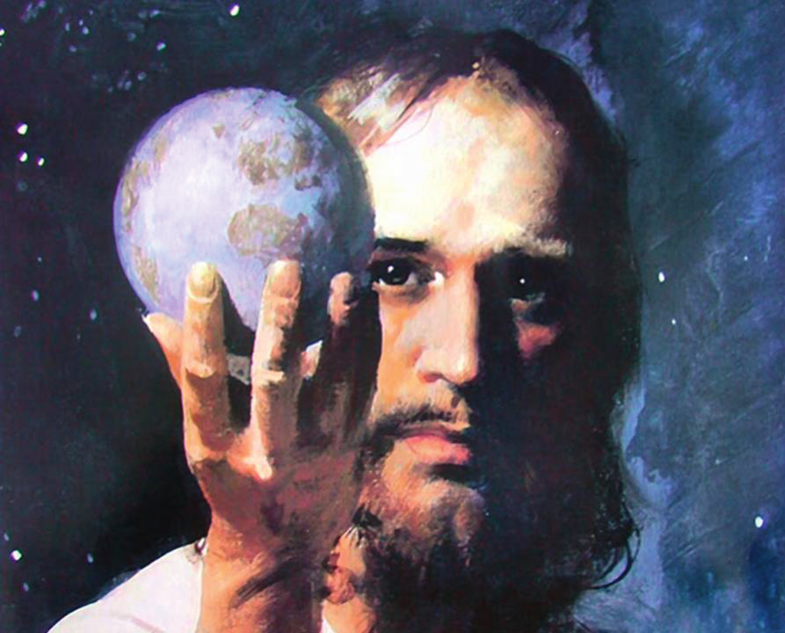

Slide 52
Кто сей, омрачающий Провидение словами без смысла? Препояшь ныне чресла твои, как муж: Я буду спрашивать тебя, и ты объясняй Мне: где был ты, когда Я полагал основания земли? Скажи, если знаешь. Кто положил меру ей, если знаешь? или кто протягивал по ней вервь?
(Иов. 38:2-5)

Slide 53
Ты хочешь ниспровергнуть суд Мой, обвинить Меня, чтобы оправдать себя? Такая ли у тебя мышца, как у Бога? И можешь ли возгреметь голосом, как Он?.. Вот бегемот, которого Я создал, как и тебя… Возьмет ли кто его в глазах его и проколет ли ему нос багром? Можешь ли ты удою вытащить левиафана и веревкою схватить за язык его? Вденешь ли кольцо в ноздри его? Проколешь ли иглою челюсть его?.. Сделает ли он договор с тобою и возьмешь ли его навсегда себе в рабы? Станешь ли забавляться им, как птичкою, и свяжешь ли его для девочек твоих?
(Иов. 40:3,4,10,19,21,23,24)

Slide 54
Знаю, что Ты все можешь и что намерение Твое не может быть остановлено... Я слышал о тебе слухом уха; теперь же мои глаза видят Тебя; поэтому я отрекаюсь и раскаиваюсь в прахе и пепле
(Иов. 42:2,5,6)

Slide 55
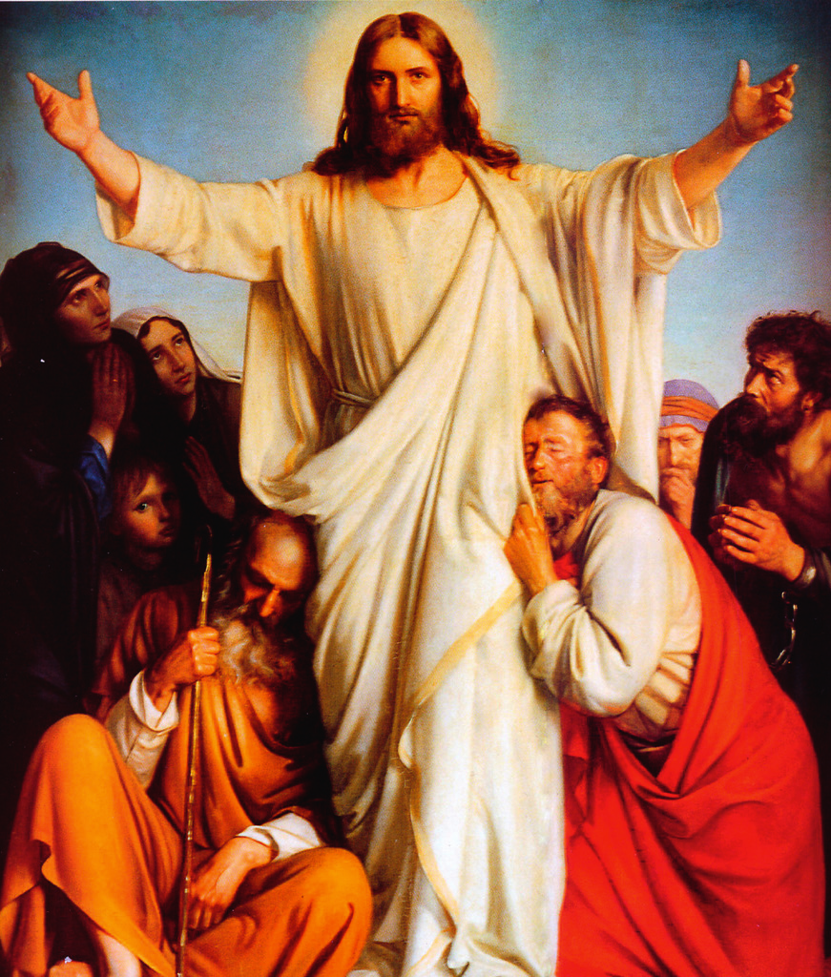

Slide 56
содействует нам ко благу
(Рим. 8:28)

Slide 57
Во всякой скорби их Он не оставлял их… взял и носил их во все дни древние
(Ис. 63:9)

Slide 58
И увидел я престолы и сидящих на них, которым дано было судить…
(Откр. 20:4)

Slide 59
теперь мы видим как бы сквозь тусклое стекло, гадательно
(1 Кор. 13:12)

Slide 60
…велики и чудны дела Твои, Господи Боже Вседержитель! Праведны и истинны пути Твои, Царь святых!
(Откр. 15:3)

Slide 61
совершенны дела Его, и все пути Его праведны; Бог верен, и нет неправды в Нем…
(Втор. 32:4)

Slide 62
Посему не судите никак прежде времени, пока не придет Господь, Который и осветит скрытое во мраке…
(1 Кор. 4:5)

Slide 63
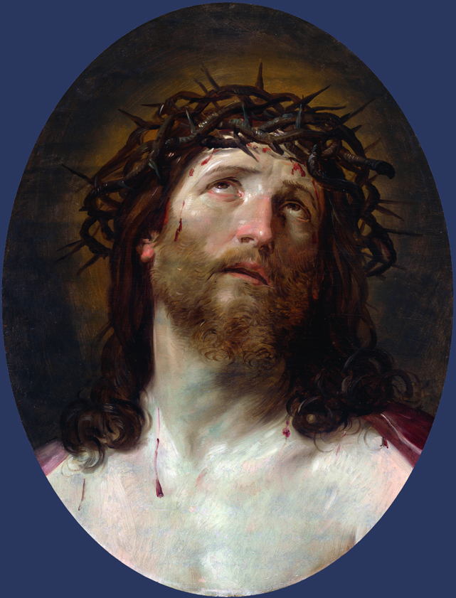

Slide 64
Он был презрен и умален пред людьми, муж скорбей и изведавший болезни…
(Ис. 53:3)

Slide 65
Ибо мы имеем не такого первосвященника, который не может сострадать нам в немощах наших, но Который, подобно нам, искушен во всем, кроме греха
(Евр. 4:15)

Slide 66
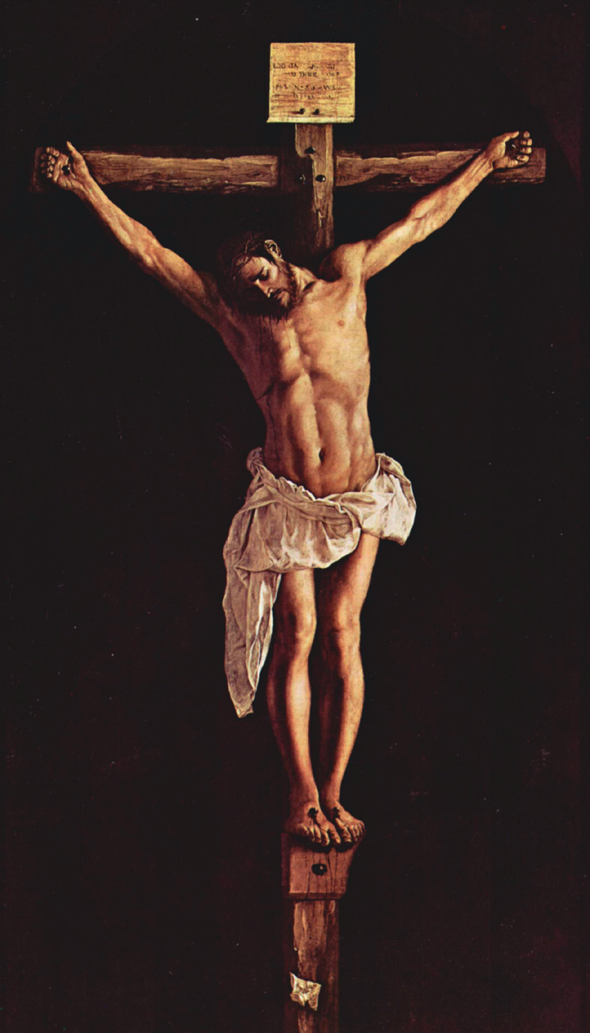

Slide 67
Боже мой, Боже мой! для чего Ты оставил Меня?
(Мф. 27:46)

Slide 68
Отче! в руки Твои предаю дух Мой
(Лк. 23:46)

Slide 69


